Slide 1

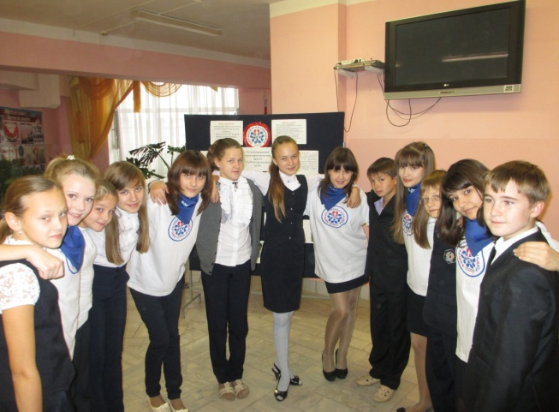


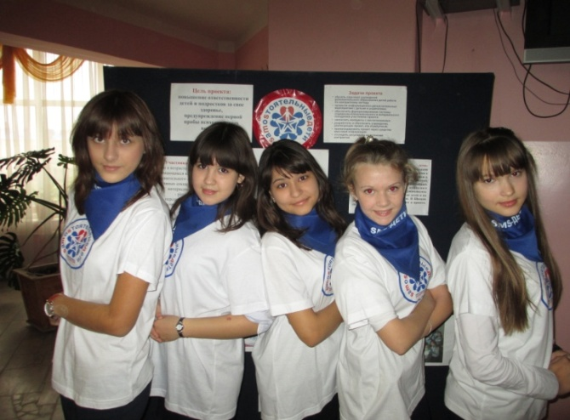
Объединение
«Perfect Life»
МБОУ
«Средняя общеобразовательная школа №4»
г. Чистополь

Slide 2
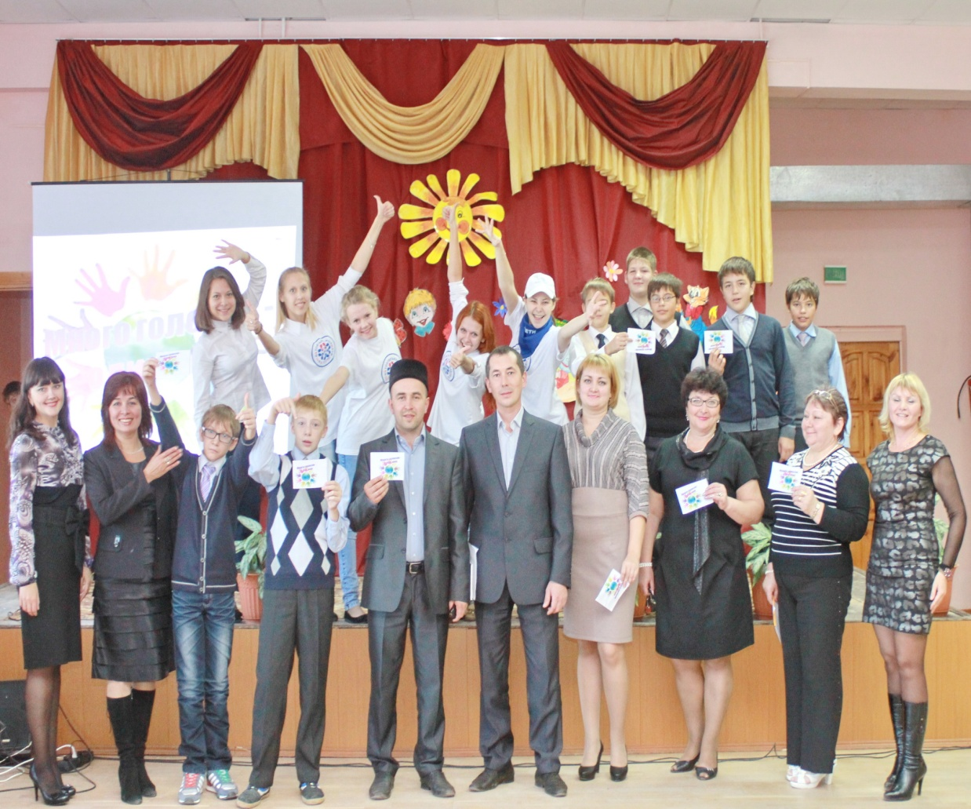
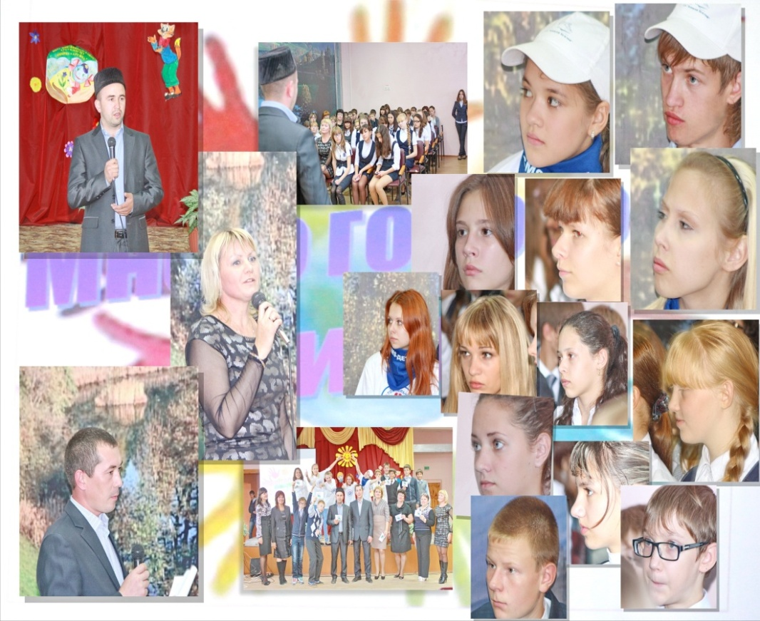
Акция
«Много голосов –один мир!»
В акции участвовало 108 ребят. Цель акции: формирование у учащихся толерантного сознания, толерантных отношений. Ребятами для участия в данной акции были приглашены представители духовенства. Каждому участнику были розданы листовки с эмблемой акции.

Slide 3
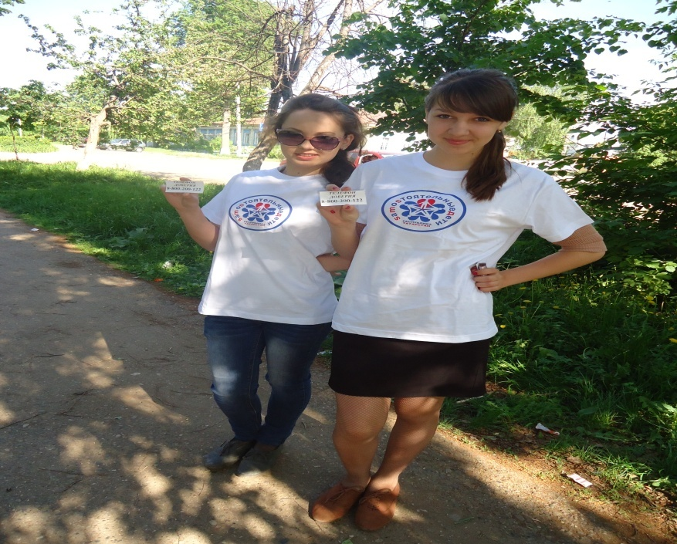
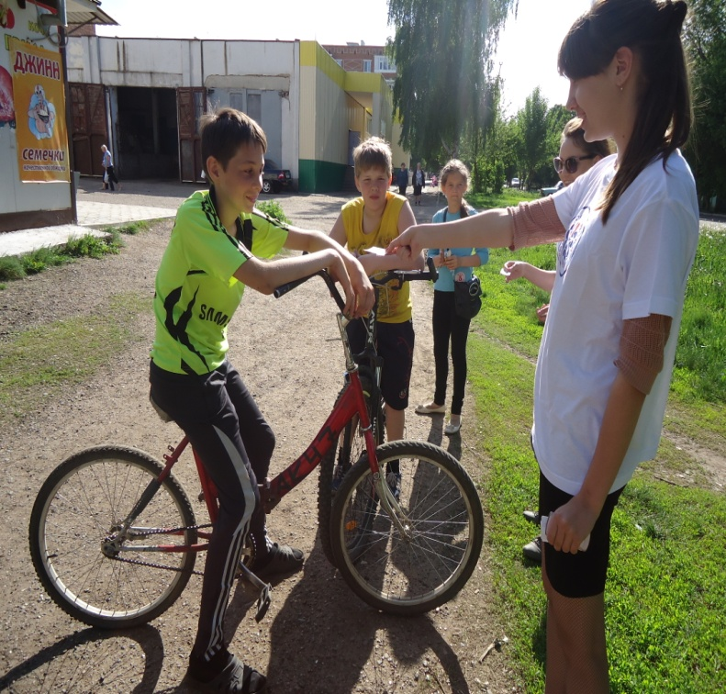
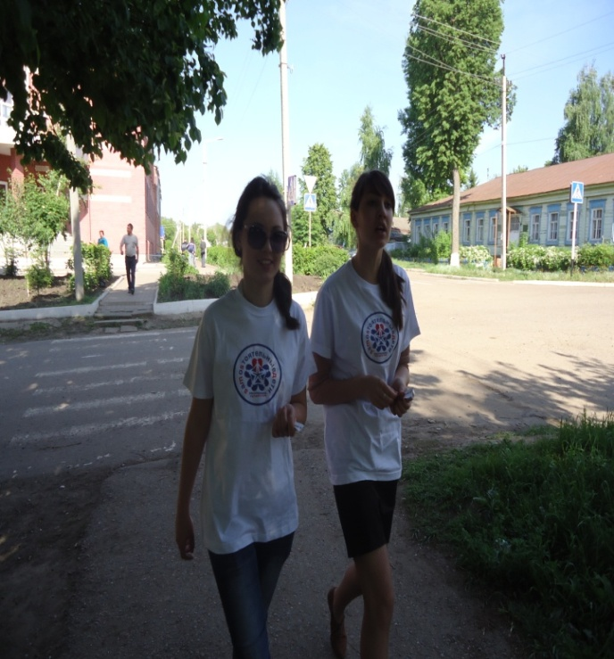
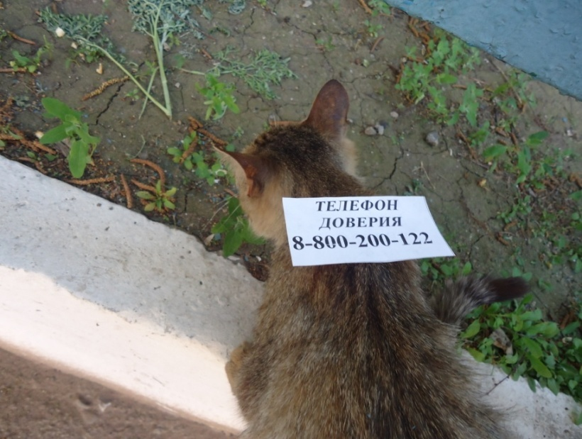

Акция «Телефон доверия»
проходила на улицах микрорайона с раздачей визиток служб детского телефона доверия. Всего было роздано 125 визиток ребятам среднего и старшего школьного возраста.
ЦЕЛЬ данной акции:
информировать учеников о том, для чего предназначен и как работает Телефон доверия;
мотивировать обращаться за помощью на Телефон доверия в трудных жизненных ситуациях.
В акции приняло участие 15 ребят из объединения «Perfect Life»

Slide 4
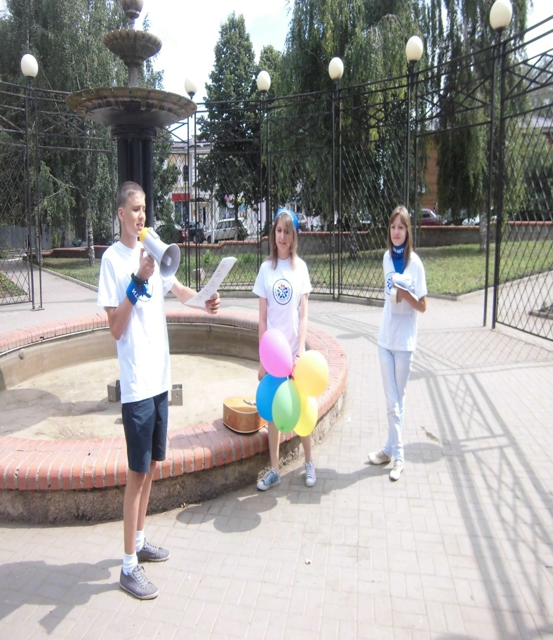
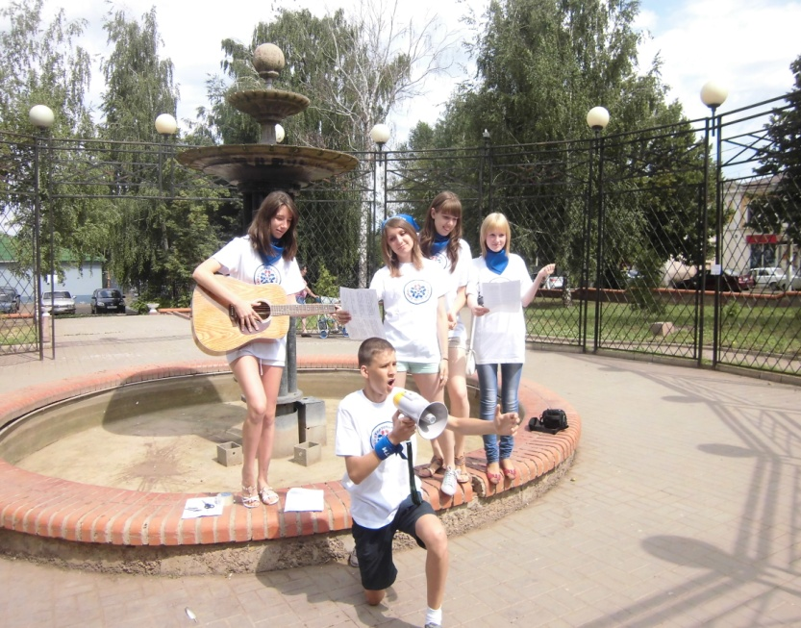
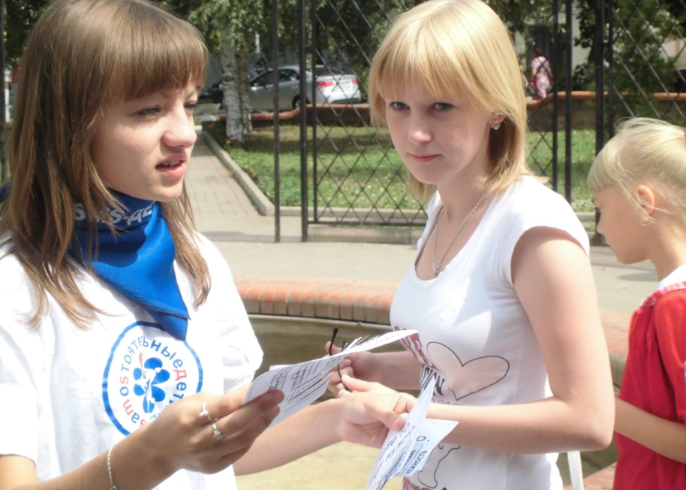

Отряд вышел на центральную улицу города с шарами, традиционными флажками с символикой проекта.
Около центрального фонтана города СМС-дети призывали горожан вести здоровый образ жизни, проводили разъяснительную работу. Ребятам удалось собрать 98 подписей под однодневным контрактом отказа от вредных привычек. В акции приняли участие 18 участников проекта.
Антинаркотическая акция
«Будь готов! Скажи, нет!»

Slide 5
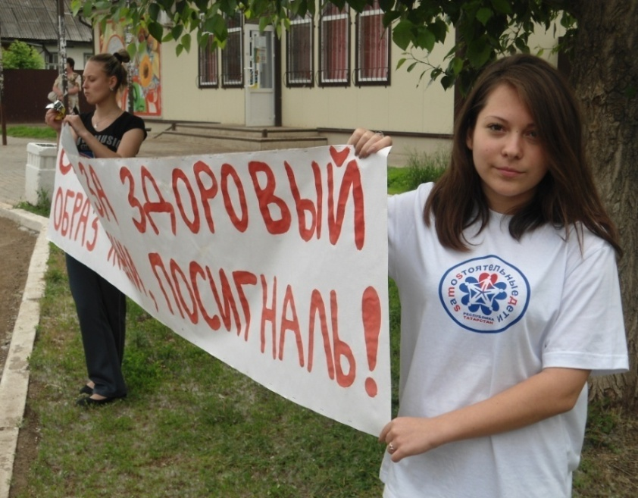
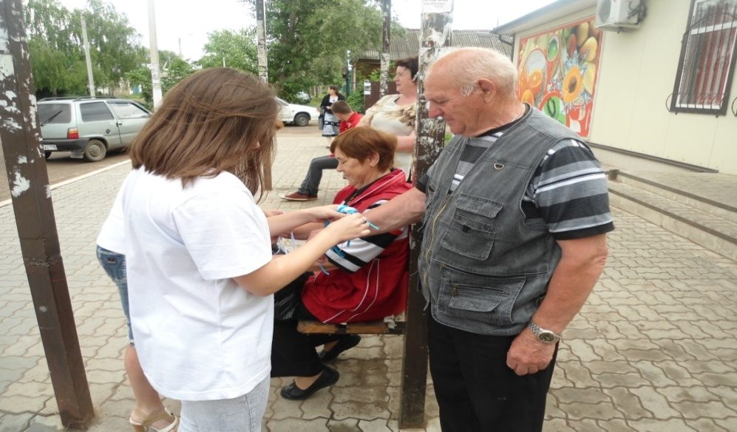
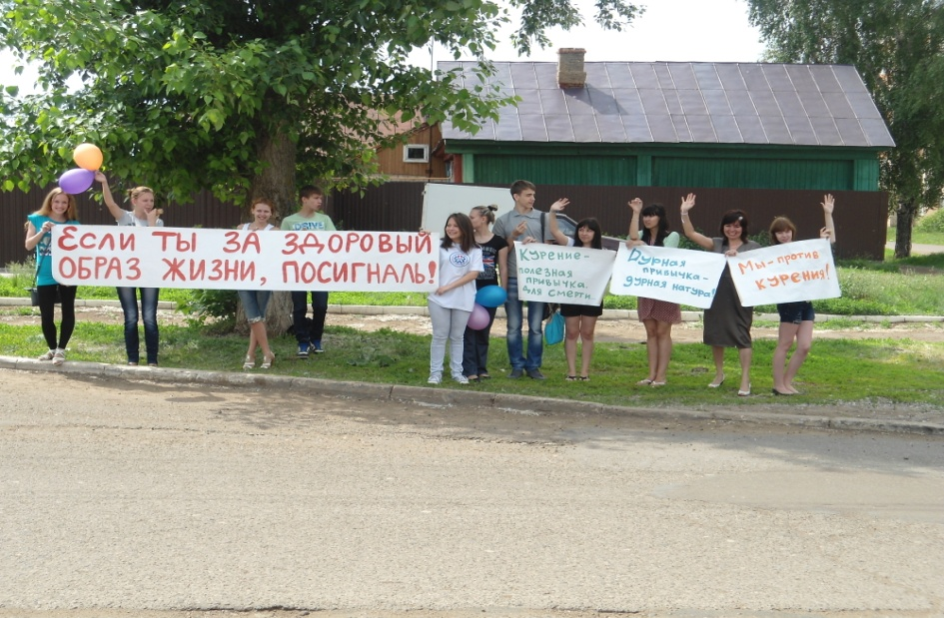
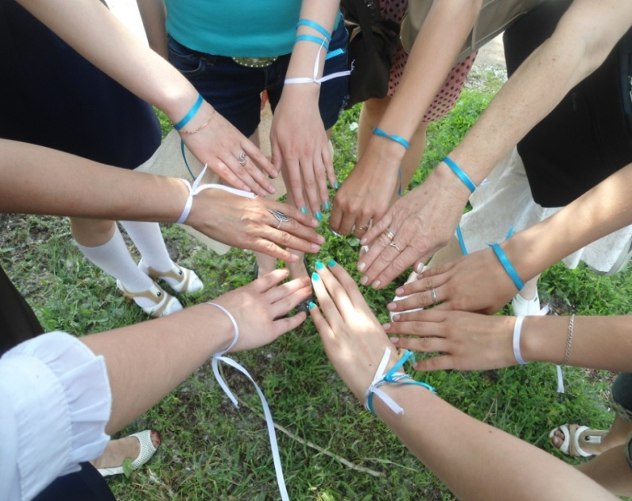
Акция «Россия без табака»
В акции участвовало 25 СМС-детей.
Участники проекта проводили с прохожими разъяснительную работу, раздавали агитационные листовки по пропаганде здорового образа жизни, буклеты о проекте «SMS – дети», а также предлагали прохожим завязать на руку ленточку.
Всего было завязано 250 ленточек.

Slide 6
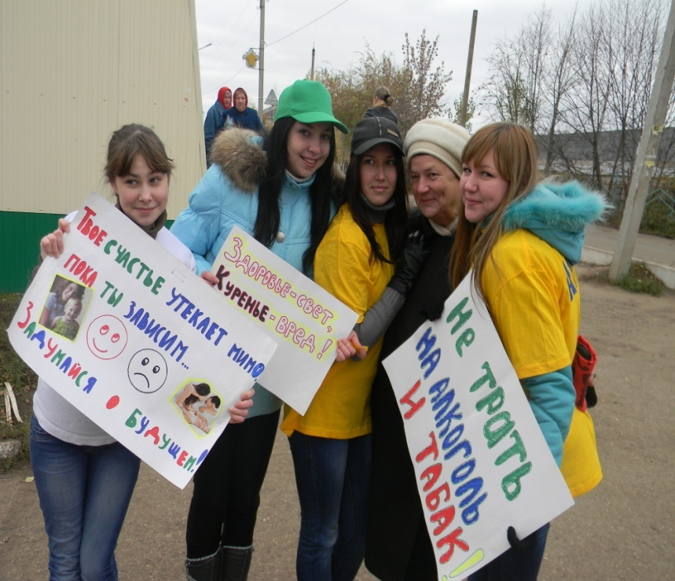
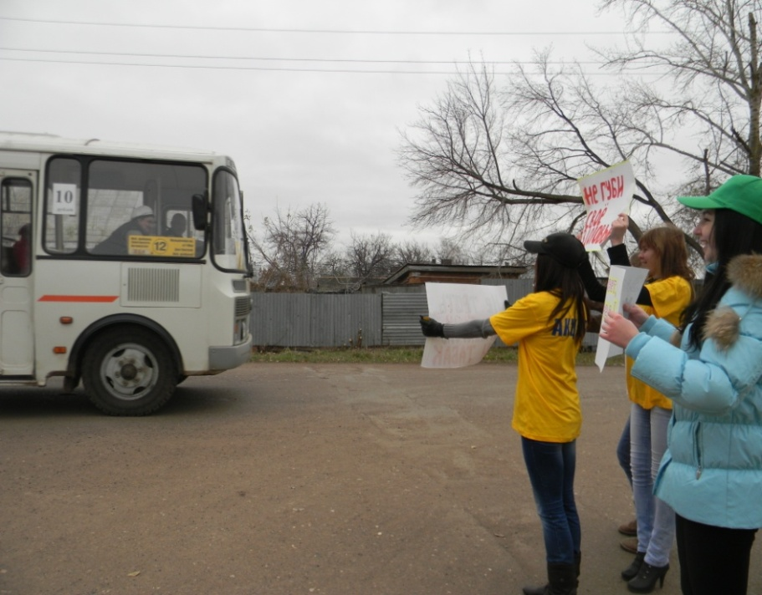
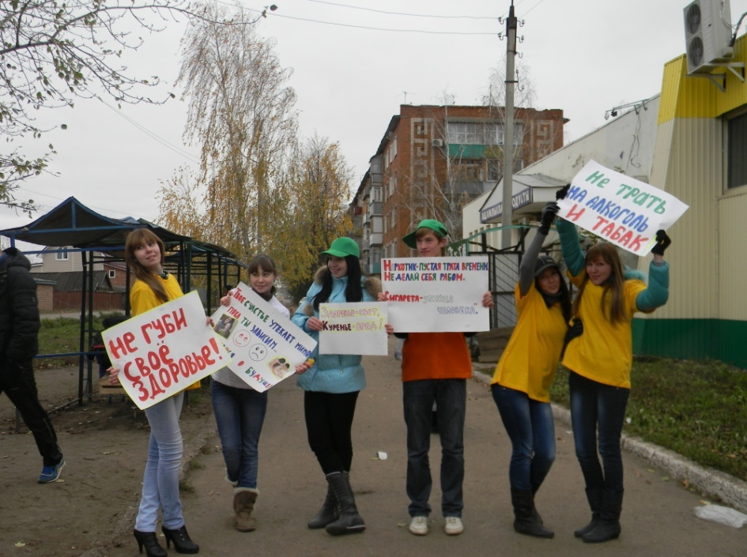
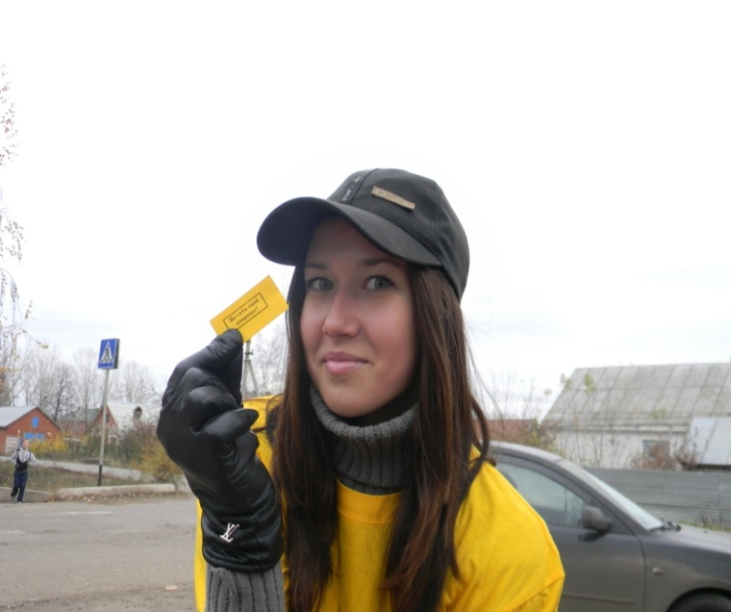
Антиалкогольная акция
«Мы за здоровую Россию»
Отряд «Perfect Life» вышел на улицы микрорайона с плакатами, традиционными флажками с символикой проекта
СМС-дети собрали 115 подписей под однодневным контрактом отказа от вредных привычек.

Slide 7
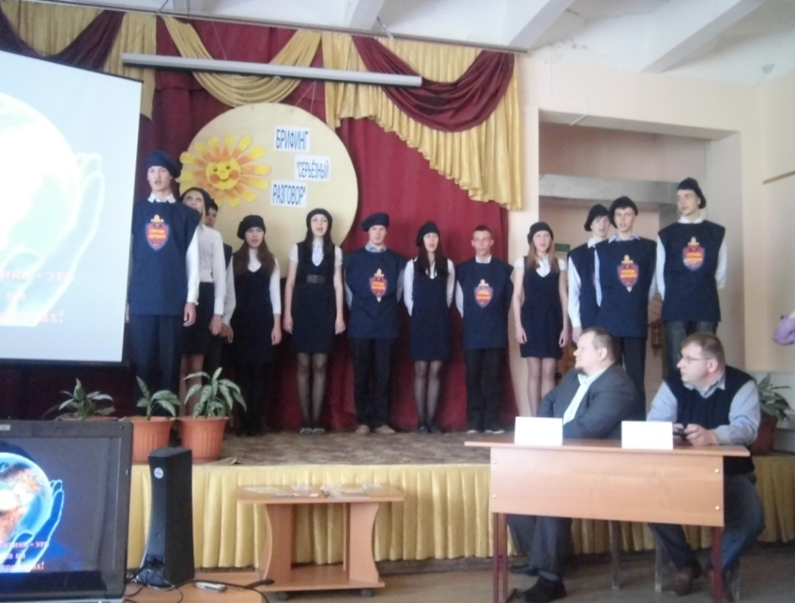
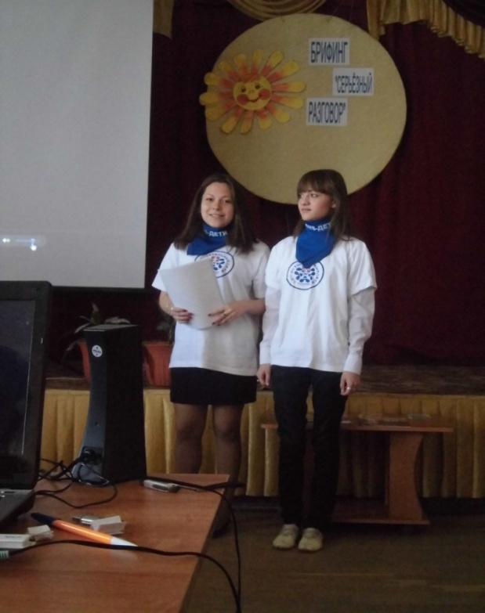
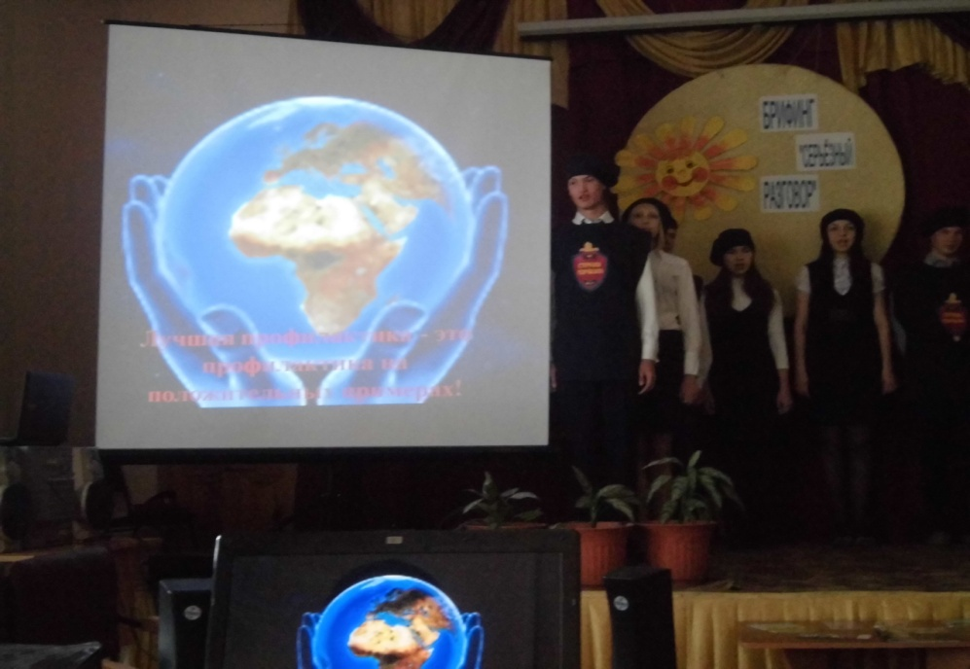
Брифинг
«Серьезный разговор»
В данном мероприятии SMS- отряд продемонстрировал активную работу среди учащихся нашей школы по пропаганде здорового образа жизни и профилактики асоциальных явлений в молодежной среде. В брифинге приняло участие 176 ребят.

